Slide 1
20XX
汇报人：优品PPT 时间：20XX

Slide 2
世界读书日
https://www.ypppt.com/
书籍是人类进步的阶梯
书中自有黄金屋
我们迎来了第XX个“世界读书日”！
读书破万卷，下笔如有神
书中自有颜如玉

Slide 3
行业PPT模板http://www.ypppt.com/hangye/
目录
简介
历史由来
活动诞生
文明阶梯
方法感悟
A
B
C
D
E

Slide 4
PART 01
简 介
多读书，读好书

Slide 5
读书日的由来
每年的4月23日是联合国教科文组织确定的“世界读书日”，又称“世界图书和版权日”、“世界阅读日”。
4月23日对于世界文学领域是一个具有象征性的日子，因为塞万提斯、莎士比亚和维加都在1616年的这一天去世。此外，4月23日也是一些著名作家出生的日子，例如纳博科夫。

Slide 6
历史由来
1.1972年，联合国教科文组织向全世界发出了“走向阅读社会”的召唤，要求社会成员人人读书，使图书成为生活的必需品，读书成为每个人日常生活不可或缺的一部分。
2.1995年，国际出版商协会在第25届全球大会上提出“世界图书日”的设想。
3.1995年10月25日——11月16日召开的联合国教科文组织第二十八次大会通过决议，正式确定每年4月23日为“世界图书与版权日”。

Slide 7
历史典故
含义
西班牙加泰罗尼亚地区传说：圣·乔治在4月23日这一天杀死恶龙，救出被困的公主，公主回赠给乔治一本书作为礼物。从此，书成为胆识和力量的象征。
“世界读书日”的目的是鼓励人们尤其是年轻人发现读书的乐趣，并以此对那些推动人类社会和文化进步的人们所做出的伟大贡献表示感谢和尊重。

Slide 8
活动诞生
活动诞生
联合国教科文组织2001年在“世界读书日”的框架下启动了“世界图书首都计划”。此后，每年都有一座城市被联合国教科文组织授予“世界图书首都”的称号。2011年被授予“世界图书首都”称号的城市是布宜诺斯艾利斯。

Slide 9
PART 02
历史由来
与书为伴，快乐一生

Slide 10
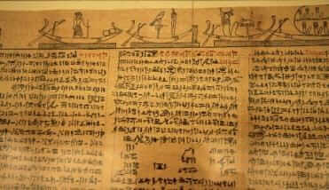
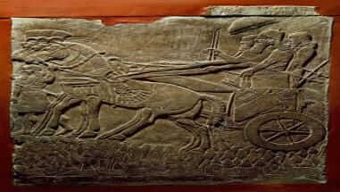
用户可以在投影仪或者计算机上进行演示也可以将演示文稿打印出来制作
古埃及人将用于社会生活的文字写在纸草上。正是这种纸草和其它留存后世的遗迹遗物承载了几千年的埃及文明。（图：埃及纸莎草文书）
从公元前3200年起，先后出现过苏美尔王国、巴比伦王朝以及亚述等帝国。他们发明的文字叫楔形文字，文字的载体就是泥板。
（图：亚述泥板）

Slide 11
古代书籍
古代印度婆罗门教、印度教和佛教的经典是用梵文写在贝叶上的。（图：贝叶经）

Slide 12
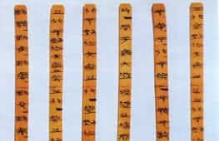
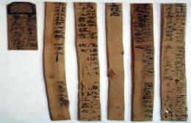
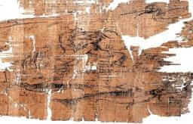
A
B
C
秦汉简牍
秦汉简牍
罗马时期的羊皮纸

Slide 13
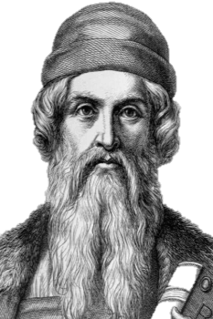
LOREM
阶梯
5
LOREM
进步的
4
LOREM
3
人类
LOREM
2
是
德国的谷登堡创建的活字版印刷术虽然比毕昇的发明晚了400年，但他被各国学者公认为现代印刷术的创始人。（右图：谷登堡用铅活字印刷的《42行圣经》）
LOREM
书籍
1

Slide 14
文明阶梯
书籍是知识的承载者
是历史最忠实的记录者
从上古时期的亚述泥板
古埃及的纸莎草卷
近代的印刷本
籍漫长的发展过程体现出人类文明的历史进程
Notes:
https://www.ypppt.com/

Slide 15
PART 03
活动诞生
书中自有黄金屋，书中自有颜如玉

Slide 16
各国书香
英国
02
中国
01
03
韩国
世界各国
美国
08
04
西班牙
首尔
07
05
墨西哥
06
日本

Slide 17
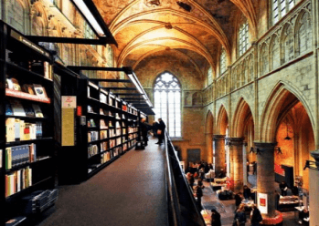
各国图书馆
“如果有天堂，天堂应该是图书馆的模样。”在荷兰的马斯特里赫特有一座教堂改建的书店，这座有着800多年历史的多米尼亚教堂刚好满足了大家对于天堂书店的幻想。
“在布宜诺斯艾利斯不需要寻找书籍，因为书籍在这里无处不在。”由废弃剧院打造的“雅典人书店”成为了解这座书都的不二选择。

Slide 18
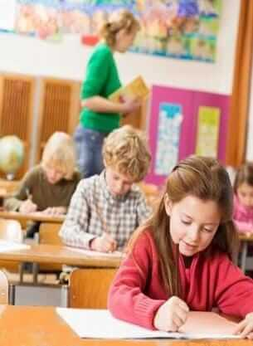
英国读书日
英国
当地往往把“读书日”庆祝活动提前到3月举行，庆祝活动包括故事人物模仿大赛、午间故事时间、各类型的书展等。有些教育机构和书店还会向小朋友发出面值1英镑的图书日代用券，让他们到图书日成员书店换购一本喜欢的书。

Slide 19
比较重视的国家
2007年4月23日，中国在北京举办了第一次“世界读书日”庆祝活动。经新闻出版总署批准，“世界读书日”庆祝活动由北京扩大到各省、市、自治区首府所在城市。
瓜达拉哈拉国际图书博览会是在以西班牙为母语的国家中最大的图书市场。每年在书展的9天里，来参观这个全拉美最大的文化节庆的人数超过35万。
中国
LOREM
墨西哥

Slide 20
国家vs国家
韩国政府一般会在4月23日发行“世界读书日”的纪念邮票，让当地的小孩把阅读和写作的风气透过一枚枚精美的邮票随信件传遍世界不同的角落。
每年4月23日前后，加泰罗尼亚地区便会举办许多大大小小的书展，街上也会有许多摊档，十分热闹。
韩国
西班牙

Slide 21
设立目的
向全世界的书籍和作者表示敬意
鼓励每个人，尤其是年轻人，去发现阅读的快乐
促进人类的社会和文化进步做出无以替代的贡献的人表示尊敬。

Slide 22
PART 04
文明阶梯
书中自有黄金屋，书中自有颜如玉

Slide 23
我与书籍
1
2
3
4
让我们在阅读中一起成长
让我们一起走向阅读社会
阅读,让我们的世界更丰富
拥抱春天 追逐梦想

Slide 24
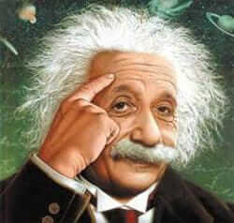
名人读书论
—— 爱因斯坦
不把时间浪费在娱乐消遣上。
◆ 根据实际情况有所取舍。
◆ 深入理解，不可死记硬背。

Slide 25
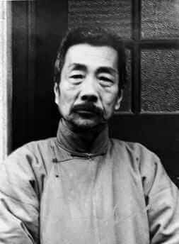
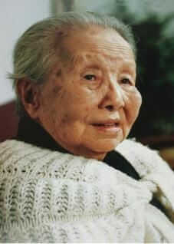
名人读书论
冰心
★ 读书应作些挑选和比较。
★ 读书应该把身心和情感都投入进去。
★ 除了学好规定的课程，也可多读些课外书。
鲁迅
▲ 养成“随便翻翻”的读书习惯。
▲可先泛览、后选择的读书方法。

Slide 26
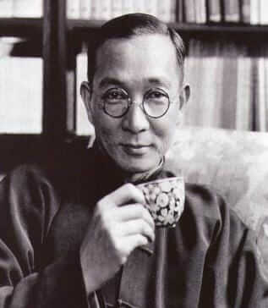
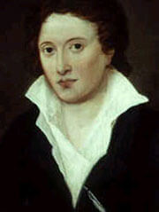
读书技巧
雪莱
读诗是最快乐、最美好的心灵在最美好、最快乐的时刻留下的记录。
林语堂
读书须有胆识，有眼光，有毅力。
胆识二字拆不开，要有识，必敢有自己意见，即使一时与前人不同亦不妨。

Slide 27
图书馆一角

Slide 28
培养孩子的阅读
1
01
step
文字和纸张，是书籍的两大要素。从刻写在石头和泥板上的人类最早的书籍，到后来出现的纸莎草卷、羊皮纸等书写载体，书籍的发展经历了一个漫长的过程。
2
02
step
盛年不重来，一日难再晨。
及时当勉励，岁月不待人。
—— 陶渊明
3
03
step
只有当纸成为书写的新载体时，书籍的历史才刚刚开始，而铅字印刷术的发明则成为书籍历史上一个重要的转折点。

Slide 29
感谢您的观看指导

Slide 30
更多精品PPT资源尽在—优品PPT！
www.ypppt.com
PPT模板下载：www.ypppt.com/moban/ 节日PPT模板：www.ypppt.com/jieri/
PPT背景图片：www.ypppt.com/beijing/ PPT图表下载：www.ypppt.com/tubiao/
PPT素材下载： www.ypppt.com/sucai/ PPT教程下载：www.ypppt.com/jiaocheng/
字体下载：www.ypppt.com/ziti/ 绘本故事PPT：www.ypppt.com/gushi/
PPT课件：www.ypppt.com/kejian/
Notes:
模板来自于 优品PPT https://www.ypppt.com/

